Slide 1




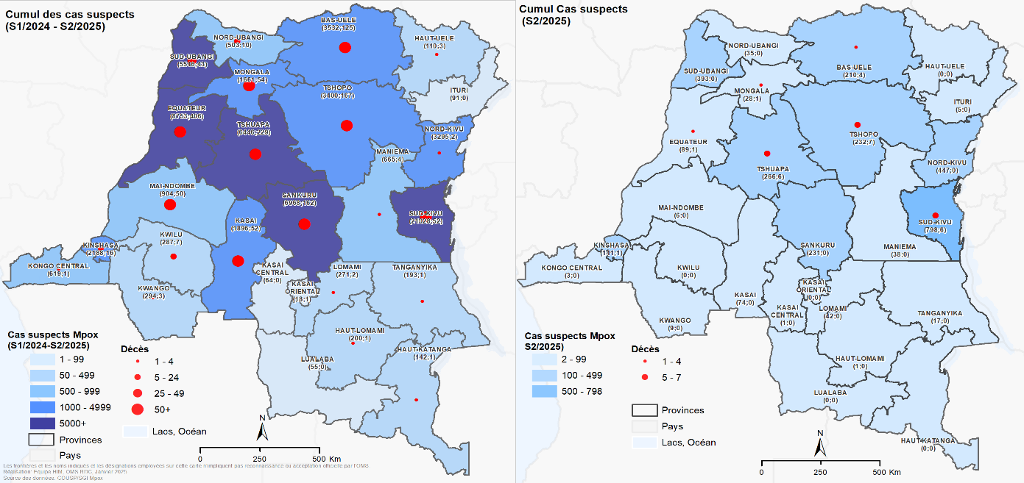
SITREP N°108 Date de publication 27 Janvier 2025
Rapport journalier de l’épidémie de Mpox en RDC
Données du 26 Janvier 2025
Semaine épidémiologique 04
Points saillants
Complétude des rapports des provinces : 24/26 (92%), les DPS du Sud – Kivu et Bas – Uele sont restées silencieuses
Cent trente un (131) nouveaux cas notifiés en général
Quatre (4) cas confirmé enregistré dans la journée
Aucun cas de décès enregistré dans la journée
Au cumul (2025) : 73059 cas notifiés, 13748 cas confirmés, 1407 décès (létalité 2%)
Ratio de testing : 22343 échantillons analysés pour 73059 cas suspects, soit 1 échantillon analysé pour 3 cas suspectés
Taux de positivité : 13748 échantillons positifs sur 22343 échantillons analysés, soit 61,5%
Tenue de la réunion de coordination stratégique au cabinet de SEM le ministre de la santé publique
Figure 1. Répartition spatiale des cas suspects et décès de Mpox en RDC, S1 2024 - S2 2025
Situation épidémiologique
Suivi des alertes
Alertes reçues | 163
Alertes validées (suspects) | 131 | 80%
Alertes investiguées | 131 | 100%
Validées prélevées | 131 | 100%
Tableau I : Répartition des cas suspects, cas confirmés et décès de Mpox dans les provinces affectées de la RDC (S1/2024 –S4/2025)
N° | Provinces | Nombre des nouveaux cas du jour (26 Janvier 2025) |  |  | Cumul des cas S1 2024 - S4 2025 (Données partielles)
 |  | Cas suspects | Confirmés | Décès | Cas suspects | Confirmés | Décès
1 | Sud Kivu | ND | ND | ND | 21762 | 6505 | 48
2 | Equateur | 18 | 0 | 0 | 8882 | 1370 | 405
3 | Sankuru | 20 | 0 | 0 | 7254 | 406 | 163
4 | Tshuapa | 9 | 0 | 0 | 6792 | 894 | 241
5 | Sud-Ubangi | 7 | 0 | 0 | 5894 | 353 | 45
6 | Nord-Kivu | 33 | 3 | 0 | 4211 | 1449 | 2
7 | Tshopo | 9 | 0 | 0 | 3697 | 549 | 171
8 | Bas-Uele | ND | ND | ND | 3656 | 40 | 125
9 | Kinshasa | 2 | 0 | 0 | 2426 | 1419 | 20
10 | Kasaï | 10 | 0 | 0 | 2005 | 103 | 48
11 | Mongala | 0 | 0 | 0 | 1704 | 80 | 55
12 | Maindombe | 3 | 0 | 0 | 956 | 223 | 50
13 | Maniema | 8 | 0 | 0 | 758 | 186 | 4
14 | Kongo Central | 2 | 0 | 0 | 626 | 35 | 2
15 | Nord-Ubangi | 0 | 0 | 0 | 539 | 24 | 10
16 | Lomami | 0 | 0 | 0 | 367 | 14 | 2
17 | Kwango | 0 | 0 | 0 | 299 | 13 | 3
18 | Kwilu | 0 | 0 | 0 | 298 | 25 | 7
19 | Tanganyika | 9 | 0 | 0 | 221 | 19 | 0
20 | Haut Lomami | 0 | 0 | 0 | 202 | 2 | 2
21 | Haut Katanga | 0 | 0 | 0 | 145 | 15 | 1
22 | Haut-Uele | 0 | 0 | 0 | 118 | 9 | 3
23 | Ituri | 0 | 0 | 0 | 105 | 2 | 0
24 | Kasaï Central | 0 | 0 | 0 | 66 | 6 | 0
25 | Lualaba | 0 | 0 | 0 | 57 | 5 | 0
26 | Kasaï Oriental | 1 | 1 | 0 | 19 | 2 | 0
Total |  | 131 | 4 | 0 | 73059 | 13748 | 1407
Provinces actives |  | 24 | 2 | 0 | 26 | 26 | 21
Cas rapportés
 | J-1 | J
Suspects | 110 | 131
Confirmés | 0 | 4
Décès | 0 | 0
Cumul S1 /2024 – S4/2025
Suspects | 73059
Cas investigués | 43071
Confirmés | 13748
Décès | 1407
Létalité (Suspect) | 2%
Surveillance aux PoE et PoC
Rapports reçus | 19
Personnes passées | 20591
Personnes screenées | 19156
Cas suspects détectés | 0
Suivi des contacts
Province | Report contacts | Nouveaux contacts | Vus ce jour | Sorti du suivi | Reste a suivre
Kinshasa | 2161 | 21 | 2141 | 13 | 2169
Sud-Ubangi | 928 | 7 | 339 | 0 | 935
Tshuapa | 693 | 11 | 149 | 92 | 612
Equateur | 483 | 0 | 464 | 208 | 275
Kasaï Orient | 7 | 0 | 7 | 0 | 7
Tshopo | 0 | 118 | 0 | 0 | 118
Total | 4272 | 157 | 3100 | 313 | 4116
Suivi des échantillons de laboratoire
Nombres d'échantillons analysés | 202
Cumul d'échantillons analysés | 22343

Slide 2
Figure 2. Courbe épidémique des cas et létalité suspects Mpox en RDC (Données partielles, S1/2024 – S3/2025)
Actions de réponse
Coordination
Tenue d’une réunion de coordination au cabinet autour de Son Excellence Mr le Ministre de la Santé avec les différents PTFs sur la situation épidémiologique de Mpox
3. Surveillance
Tenue d’une réunion du pilier
Compilation journalière des données épidémiologique des DPS
La recherche active de cas dans les ZS
Investigations et prélèvements des cas suspects dans toutes les ZS
Screening de passagers aux POE
5. PCI-EHA
Tenue d’une réunion du pilier
Renforcement des capacités de 50 prestataires de soins de 4 ZS (Ruzizi, Uvira, Nundu, Fizi) sur la PCI de base dans la DPS Sud Kivu;
Tenue de la réunion du pilier
Poursuite des décontaminations
7. Vaccination
Clôture du second passage de vaccination dans toutes les provinces
Préparatifs de la vaccination dans la prison de Bukavu
9. Laboratoire
Rendu des résultats aux provinces
Réunion du pilier
Collecte des données
2. Planification
Elaboration et partage du SitRep journalier n°106
Participation a la réunion stratégique
Mise a jour des listes linéaires et de la base de laboratoire
4. PEC Holistique
Formation des cadres de la DPS, partenaires de mise en œuvre et prestataires des soins de Kinshasa sur le soutien alimentaire et nutritionnel dans le contexte Mpox.
Participation du pilier à la réunion présidée par l’IM
Récolte et compilation des données journalières
Suivi des rendus de résultats auprès du pilier laboratoire
Collecte des données des activités provinciales
Accompagnement soutien psychosocial des malades
6. CREC
Séance d’échange avec 15 RECOs et 2 infirmiers de poste de santé de KELA sur la Recherche Active des maladies sous surveillance, avec un accent sur l’orientation des cas de Mpox vers le CTMpox dans l’AS DIWOKO, ZS de OTOTO, DPS Sankuru
8. Logistique
Soutien opérationnel aux piliers de la riposte (Labo, PEC MED, PCI, Vaccination)
10. PSEA
Briefing sur la prévention et réponse aux exploitations, abus et harcèlement sexuels des prestataires du niveau zonal impliqués dans la réponse contre le Mpox.Cette activité à connu l'appui technique et financier de l'OMS.120 personnes ont pris part à ces 3 sessions de sensibilisation dont 46 femmes et 74 hommes.Et, pour montrer leur détermination à lutter contre l'inconduite sexuelle 78 parmi eux ont donné leur engagement en signant le code de bonne conduite

Slide 3
Défis et recommandations
DEFIS
ACTIONS DE REPONSE EN COURS
Faible suivi des contacts par les relais communautaires;
Retard de remontée des données par manque de couverture de réseau de communication dans certaines provinces
Insuffisance du soutien nutritionnel dans les CTMpox
Faible PCI communautaire
Activation en cours des EIRs locales
Amélioration progressive de la remontée des données avec l’appui du partenaire OMS, Africa CDC
Appui nutritionnel et alimentaire aux CTMpox dans les provinces concernées
Plaidoyer pour le renforcement de la PCI communautaire
Pour toute information supplémentaire, veuillez contacter :
Pour l’Institut National de Santé Publique (INSP) de la RDC
Le Directeur Général de l’INSP
Dr MWAMBA KAZADI Dieudonné
Tel. : +243 816 040 145
E-mail : dieudonnemwambakazadi@gmail.com
Le Coordonnateur COU-SP
Prof NGANDU Christian
Tél. : +243998091915
E-mail : nganduchristian@ymail.com
L’Incident Manger SGI / Mpox
Dr Audry Mulumba
Tél. + 243 998363739
E-mail : audrywakamba@gmail.com
Pour l’Organisation Mondiale de la Santé (OMS)
Le Représentant de l’OMS en RDC :
Dr HAMA SAMBO Boureima
E-mail : sambob@who.int
Le Team Lead Cluster EPR de l’OMS en RDC :
Dr Mouctar Diallo
E-mail : dialloam@who.int
Incident Manager Mpox :
Dr Mory Keita
Telephone: +243 895 456 600
Email: mokeita@who.int

Slide 4
